Slide 1

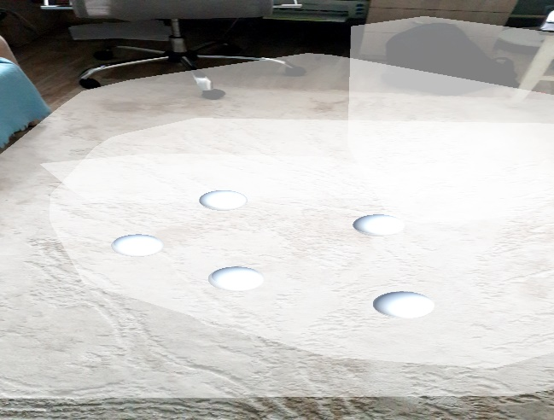
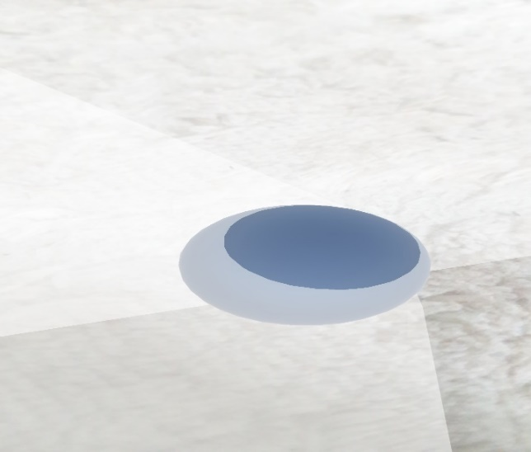
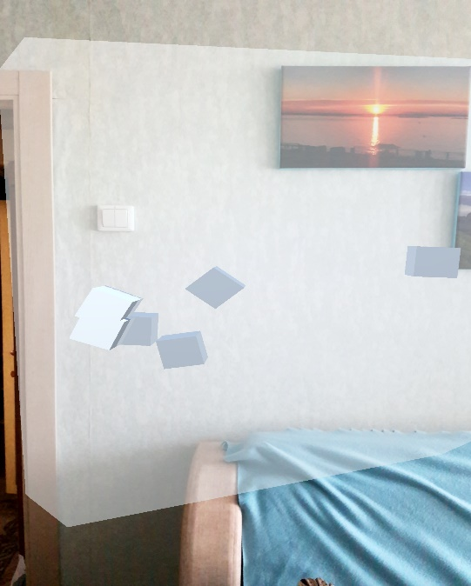
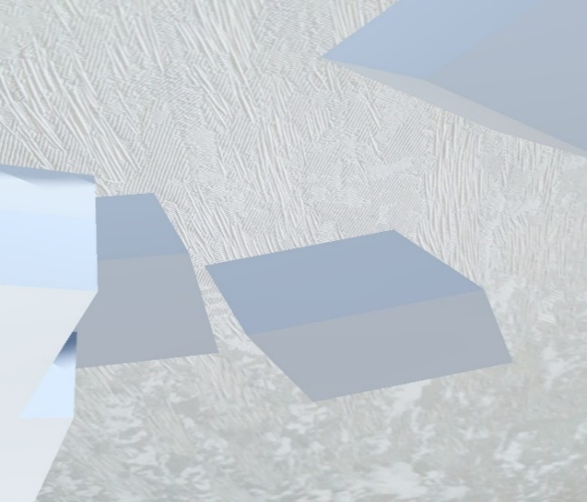
PlaneTracking
(результаты)
Розанов Д.И.
Технологии VR/AR для 3D-реконструкции помещений:
алгоритмы сканирования, обработки изображений и
восстановления поверхностей на основе фотографических данных

Slide 2
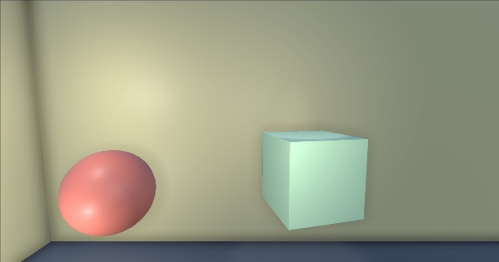
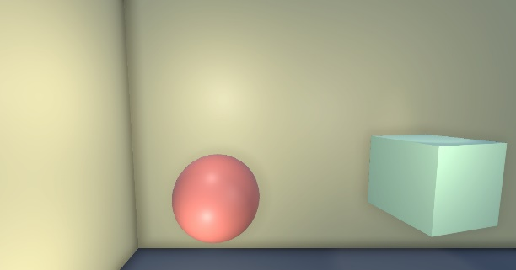
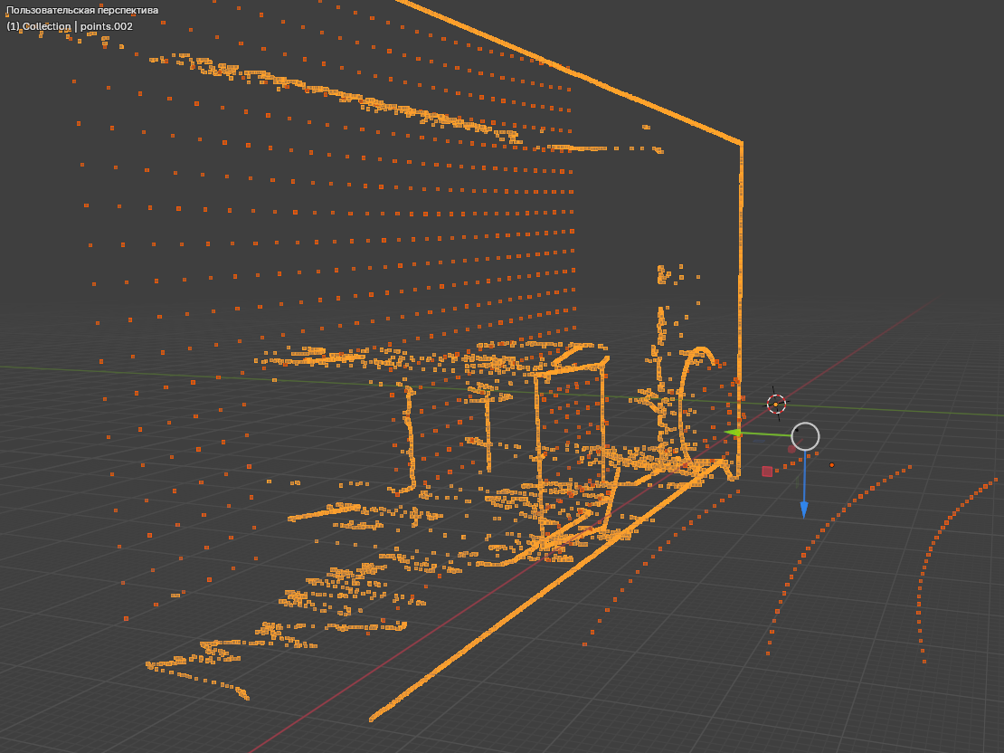
Метод плотного потока
(результаты)
Левый кадр
Правый кадр
Розанов Д.И.
Технологии VR/AR для 3D-реконструкции помещений:
алгоритмы сканирования, обработки изображений и
восстановления поверхностей на основе фотографических данных

Slide 3
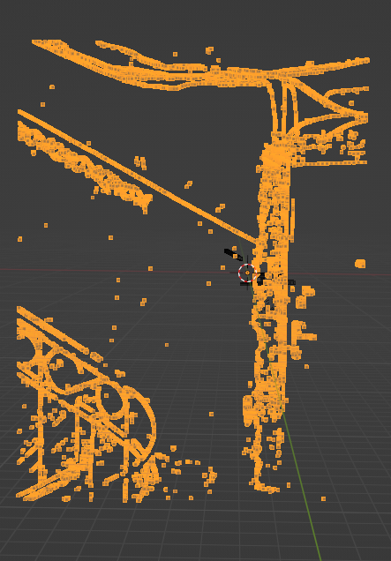
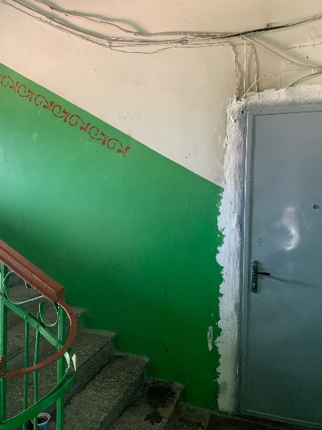
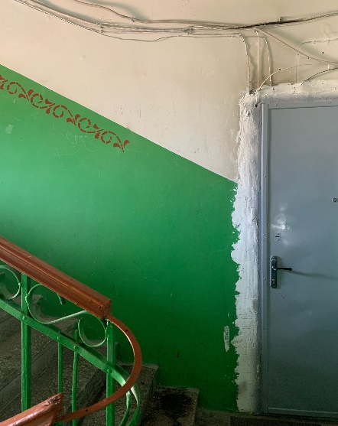
Метод плотного потока
(результаты)
Результат применения оптического потока
Левый кадр
Правый кадр
Розанов Д.И.
Технологии VR/AR для 3D-реконструкции помещений:
алгоритмы сканирования, обработки изображений и
восстановления поверхностей на основе фотографических данных

Slide 4
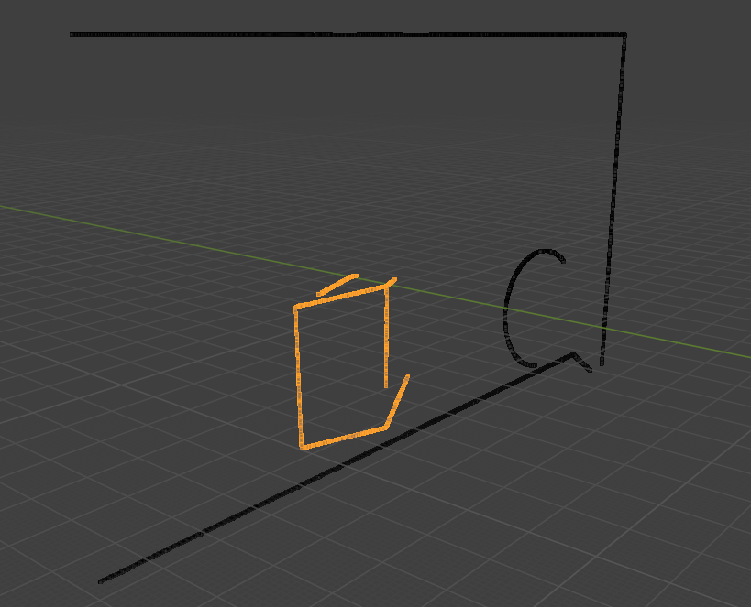
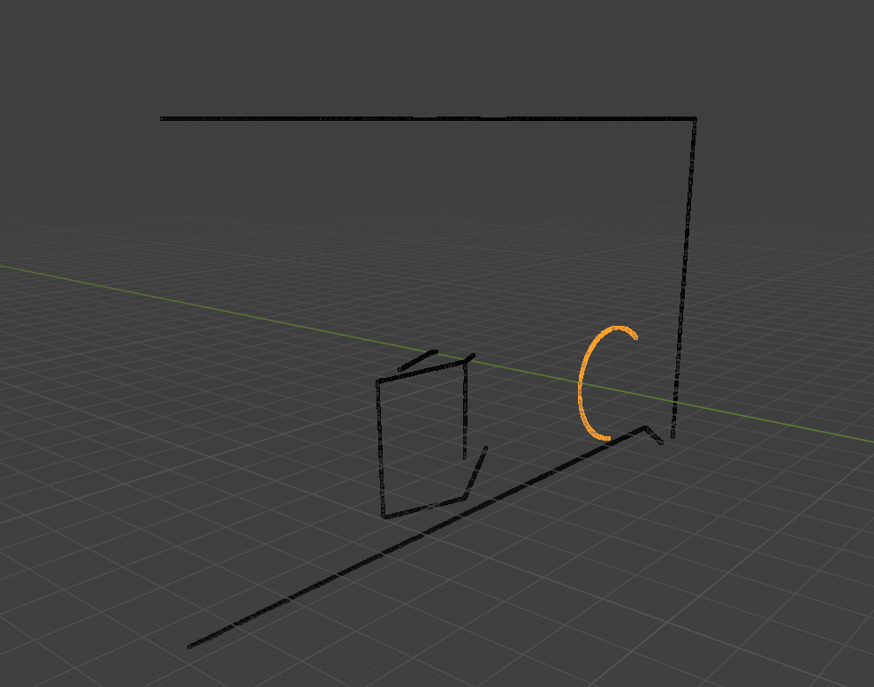
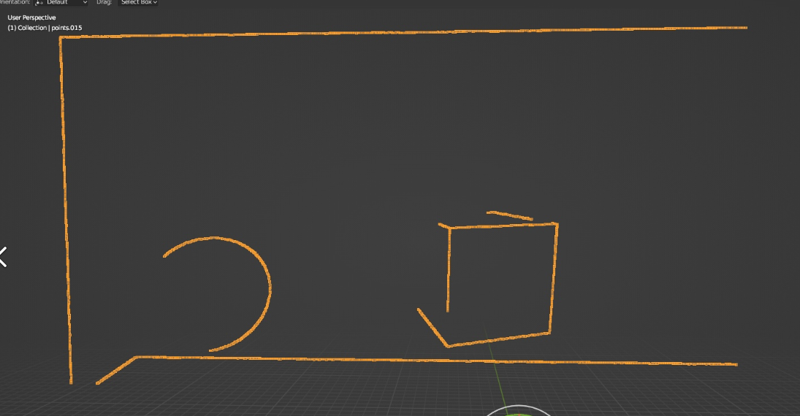
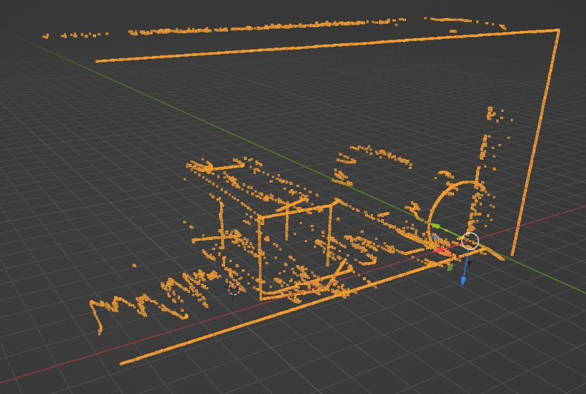
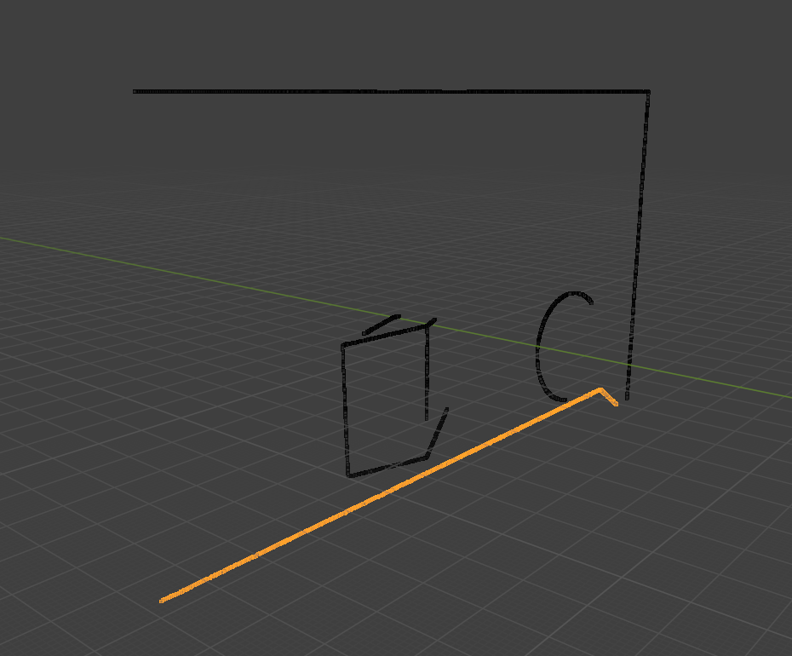
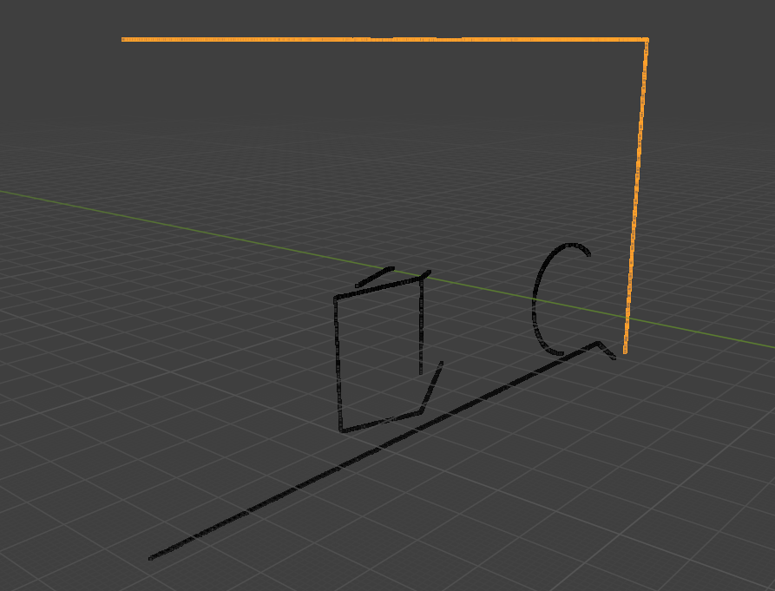
Метод кластеризации DBSCAN
(результаты)
Результат применения
метода плотного потока
Результат применения
метода DBSCAN в 2D
Розанов Д.И.
Технологии VR/AR для 3D-реконструкции помещений:
алгоритмы сканирования, обработки изображений и
восстановления поверхностей на основе фотографических данных

Slide 5
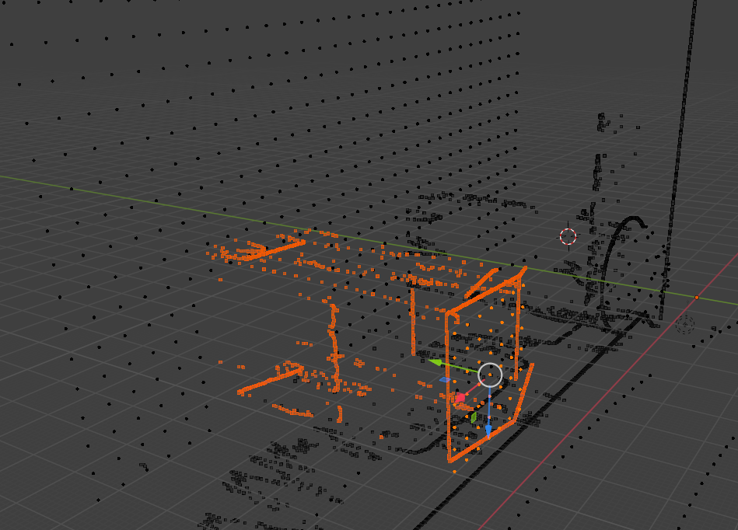
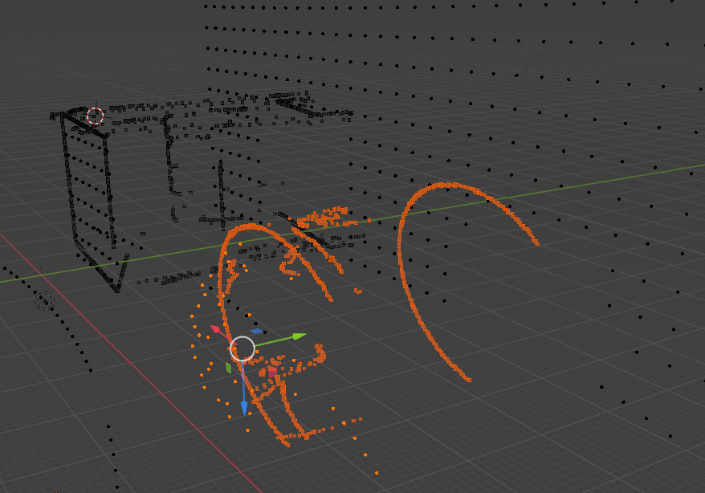
Метод кластеризации DBSCAN
(результаты)
Результат применения
метода DBSCAN в 3D
Розанов Д.И.
Технологии VR/AR для 3D-реконструкции помещений:
алгоритмы сканирования, обработки изображений и
восстановления поверхностей на основе фотографических данных

Slide 6

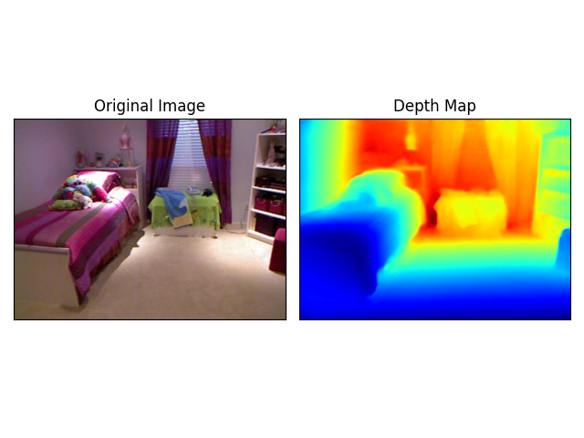
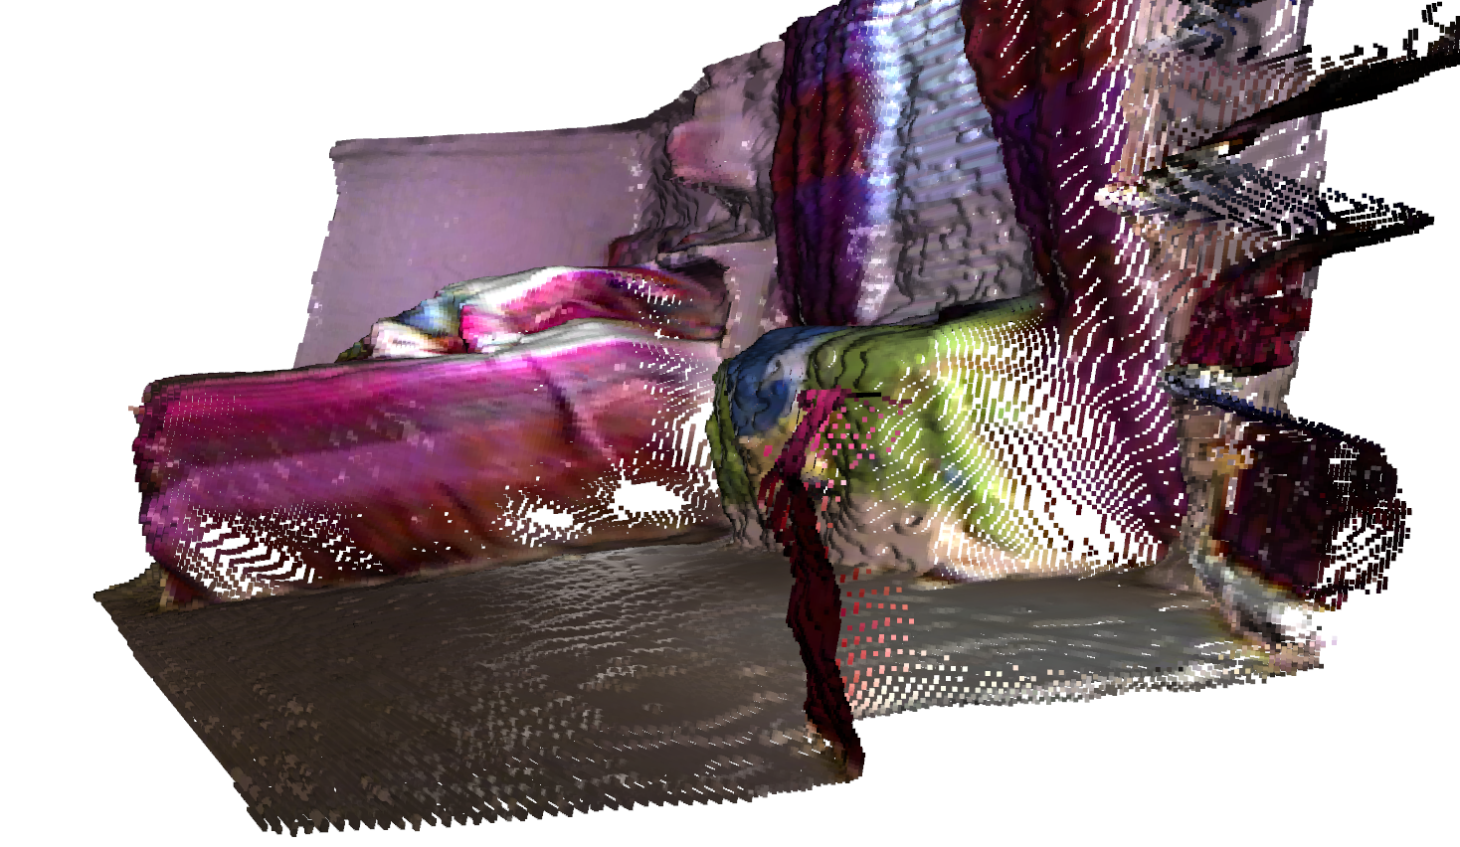
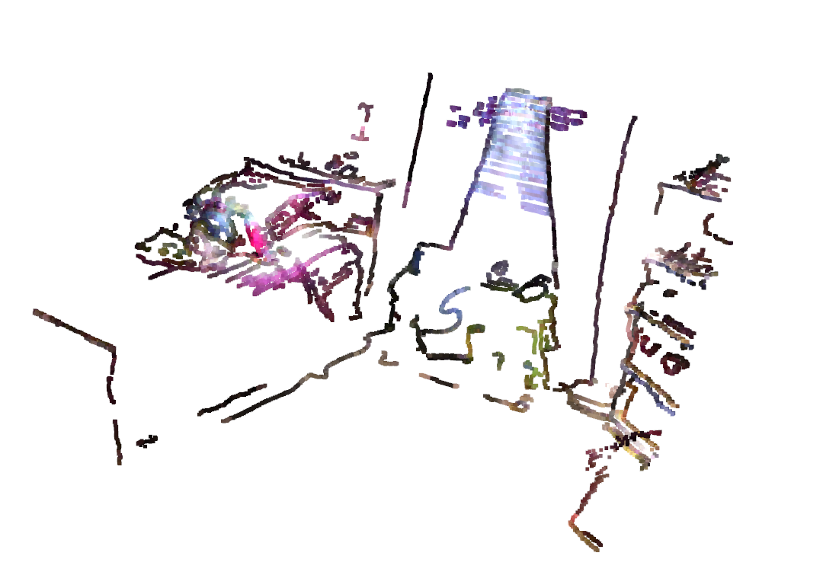
Реконструкция помещения
(результаты)
Розанов Д.И.
Технологии VR/AR для 3D-реконструкции помещений:
алгоритмы сканирования, обработки изображений и
восстановления поверхностей на основе фотографических данных

Slide 7
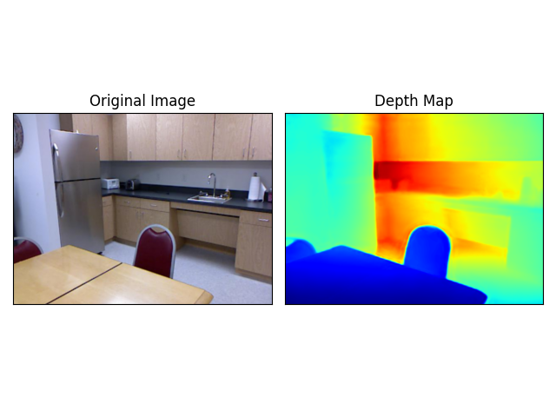
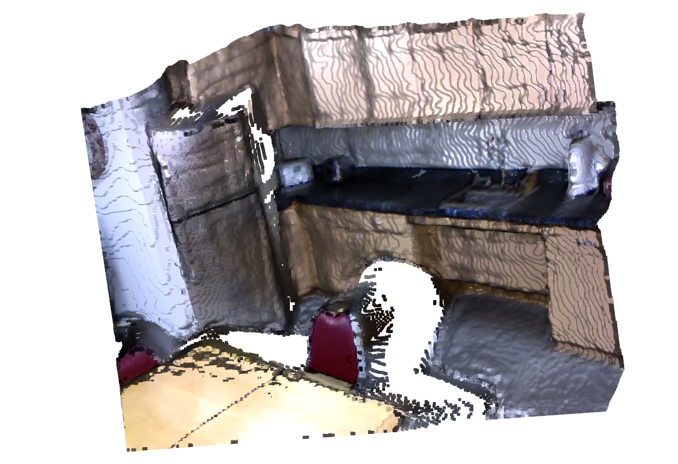
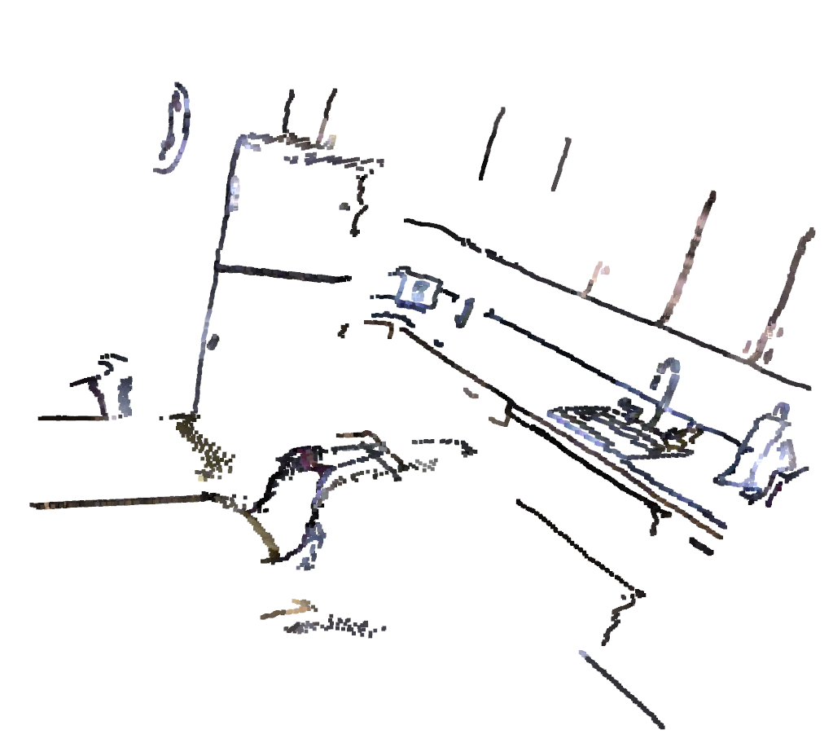
Реконструкция помещения
(результаты)
Розанов Д.И.
Технологии VR/AR для 3D-реконструкции помещений:
алгоритмы сканирования, обработки изображений и
восстановления поверхностей на основе фотографических данных

